Slide 1
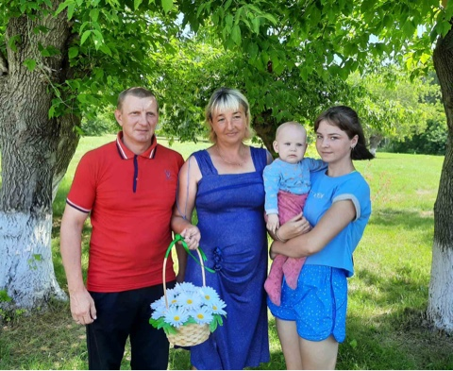
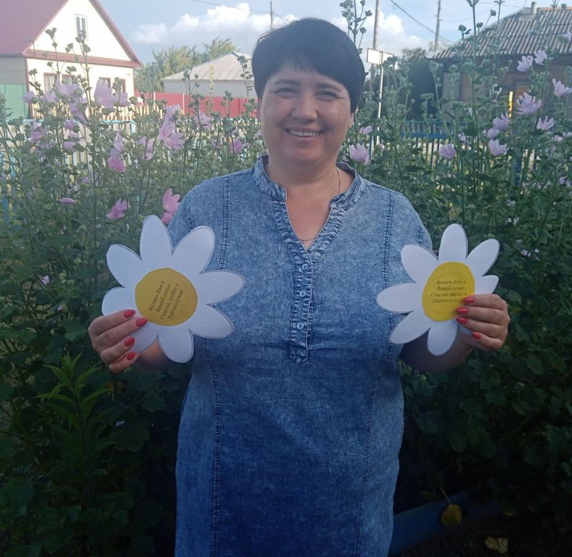
Автономное учреждение
«Упоровский центр культуры и досуга»
Раздача брошей с символом Дня семьи любви и верности, выявление семей-юбиляров и поздравление их с привлечением артистов художественной самодеятельности

Slide 2
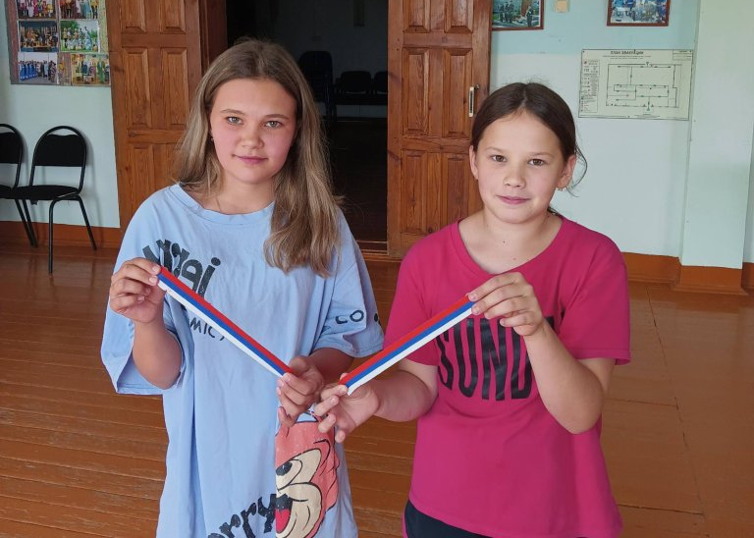
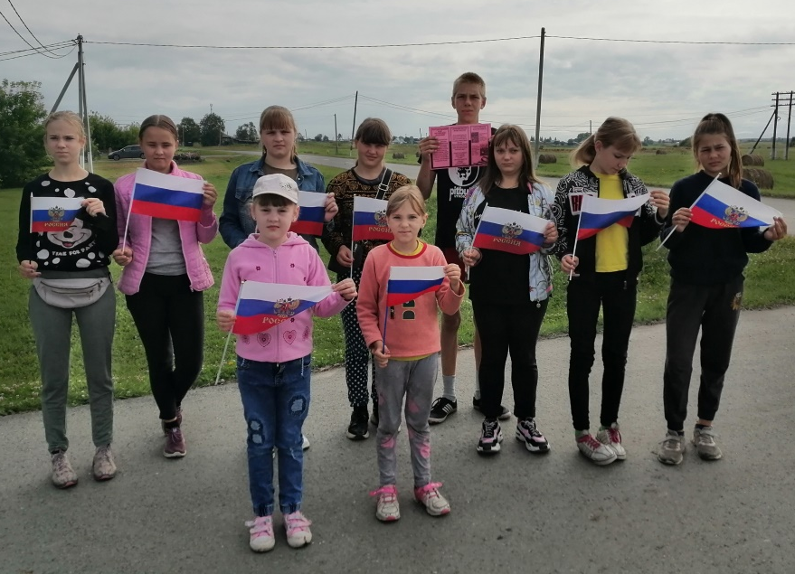
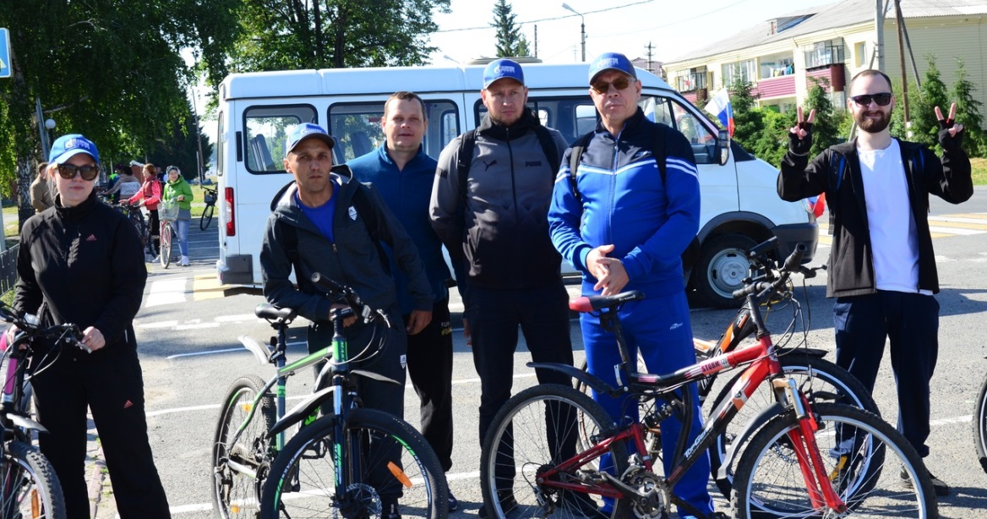
Автономное учреждение
«Упоровский центр культуры и досуга»
Раздача ленточек «Триколор», размещение Российского флага на входной группе своего дома/квартиры, участие в велопробеге

Slide 3
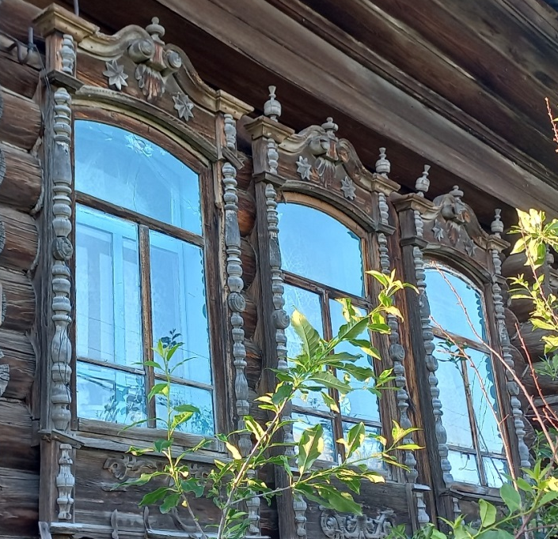
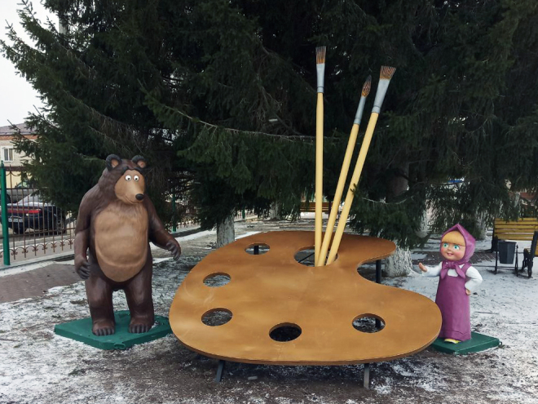
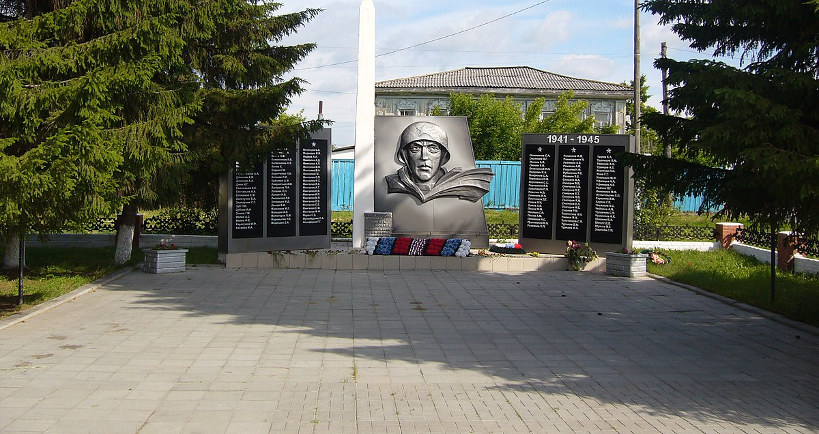
Автономное учреждение
«Упоровский центр культуры и досуга»
Выявление на территории сельского поселения объектов культурного наследия, представляющих культурную ценность

Slide 4
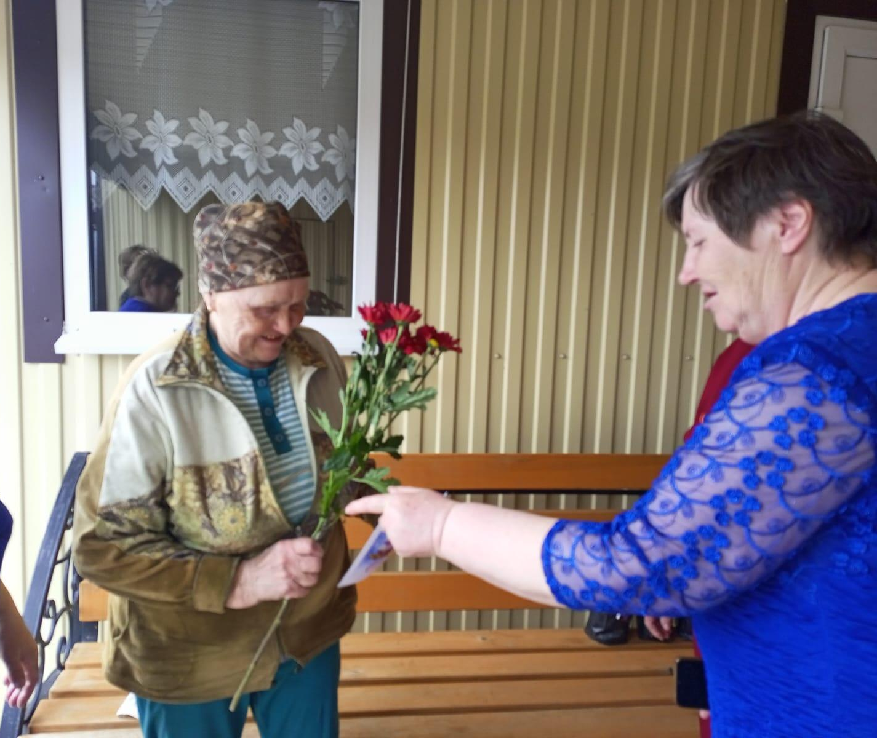
Автономное учреждение
«Упоровский центр культуры и досуга»
Раздача поздравительных открыток, поздравление «серебряных» волонтёров и граждан пожилого возраста, организация помощи на дому

Slide 5
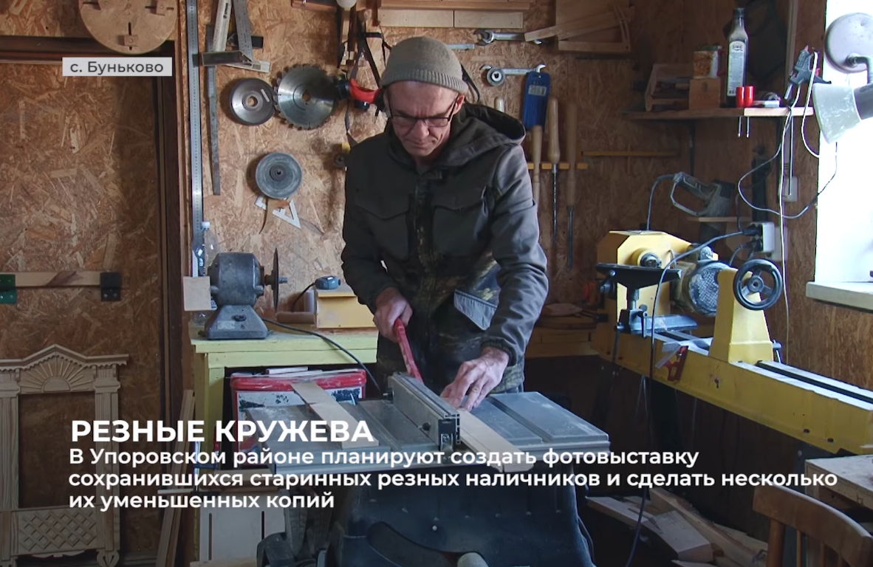
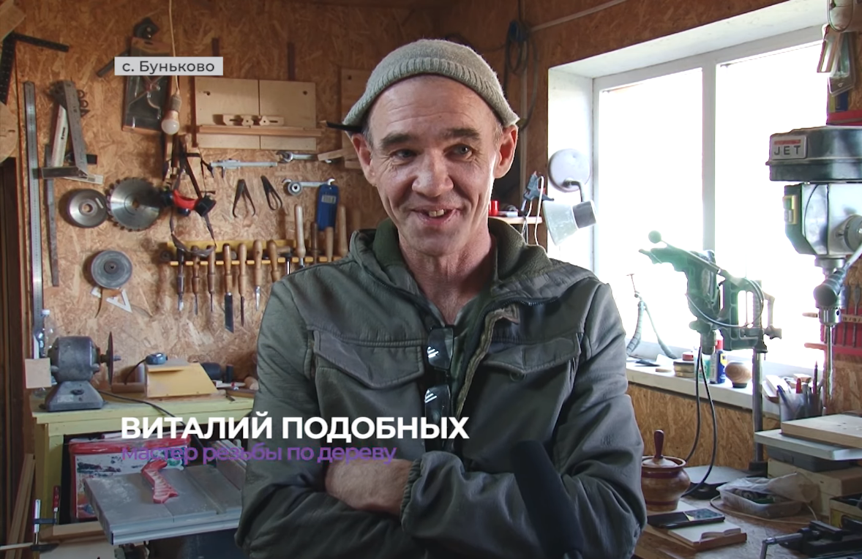
Автономное учреждение
«Упоровский центр культуры и досуга»
Виталий Владимирович частый гость на выставках как районного, так и поселенческого уровней.

Slide 6
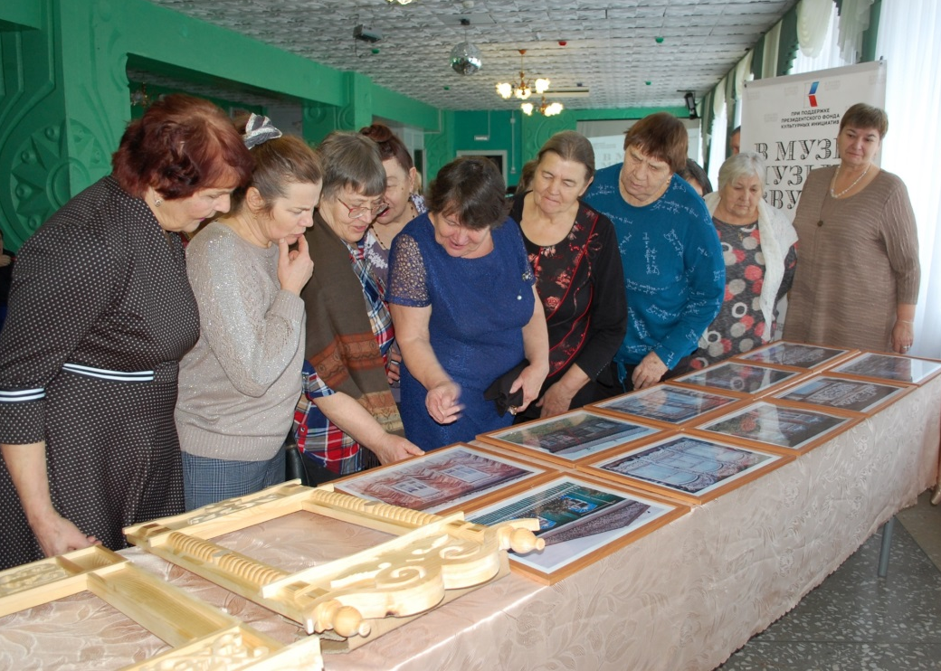
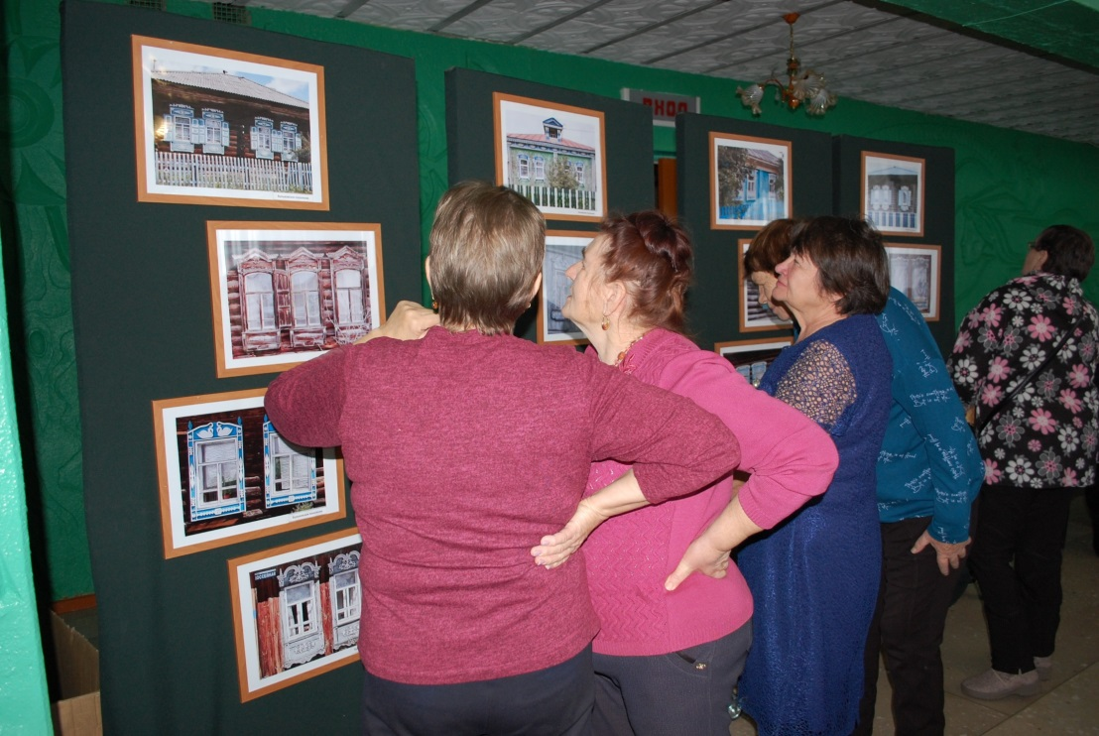
Автономное учреждение
«Упоровский центр культуры и досуга»
24 ноября состоялась первая выездная выставка в селе Суерка

Slide 7
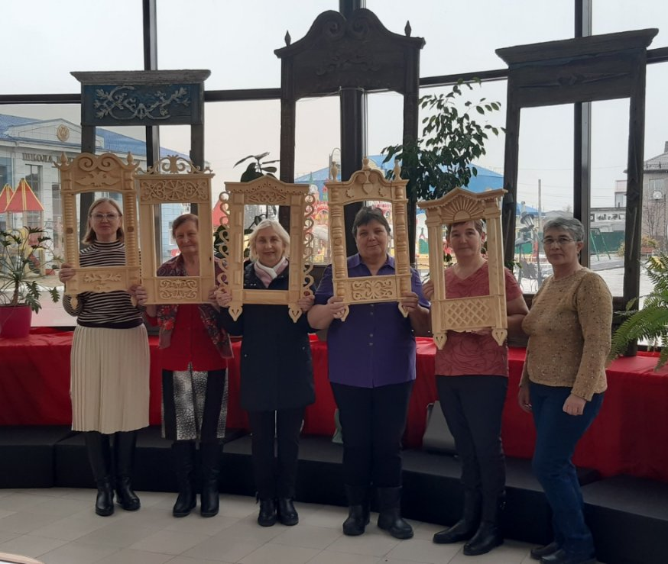
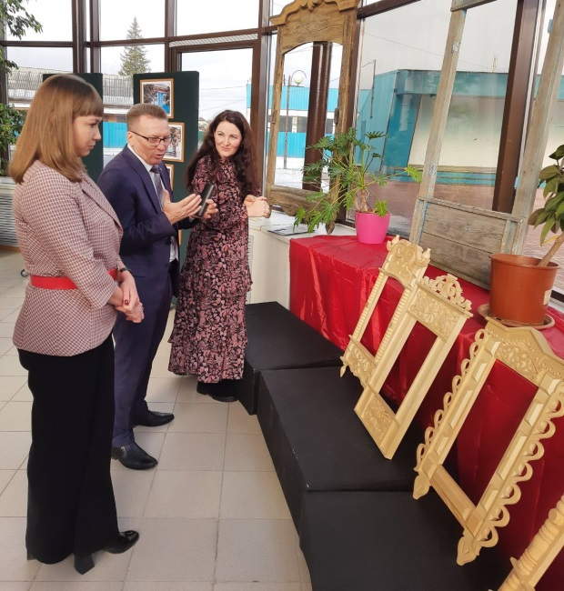
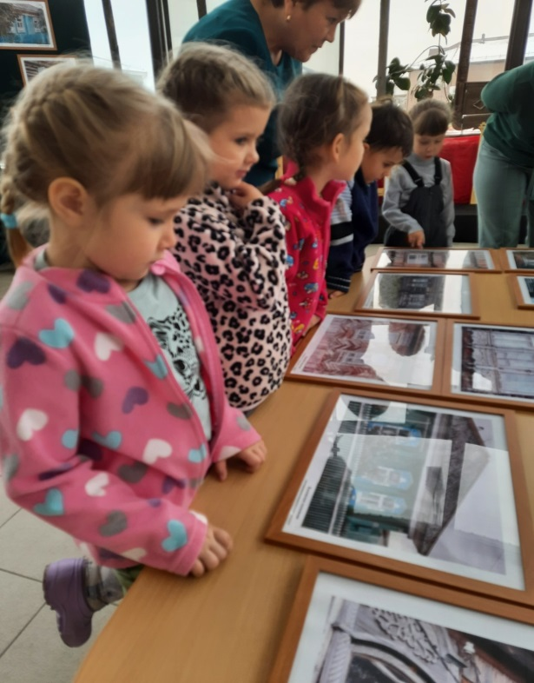
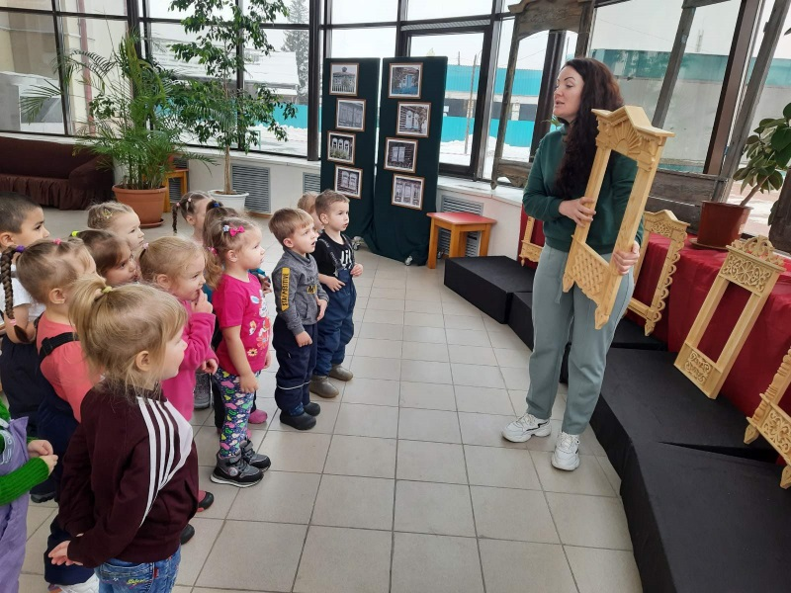
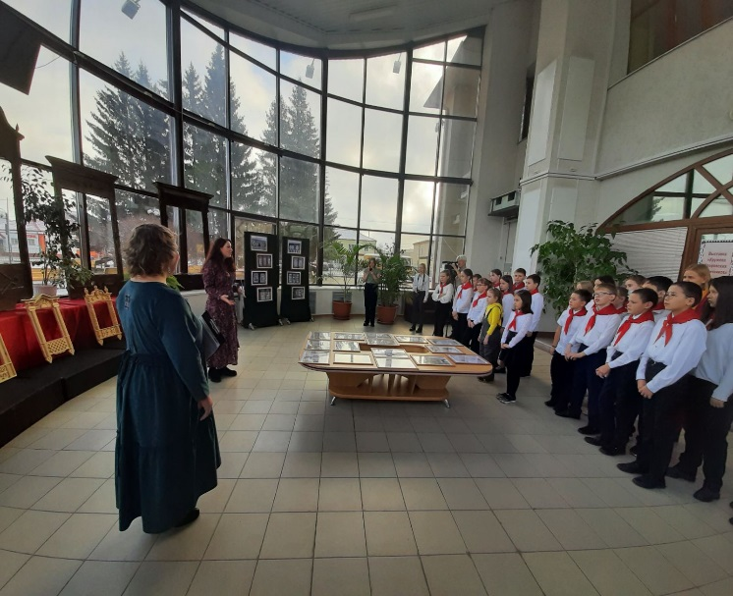
Автономное учреждение
«Упоровский центр культуры и досуга»
Выставка «Кружева оконных наличников»

